Slide 1
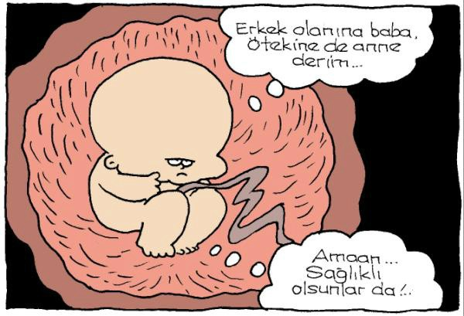
AİLELERE ÖNERİLER

Slide 2
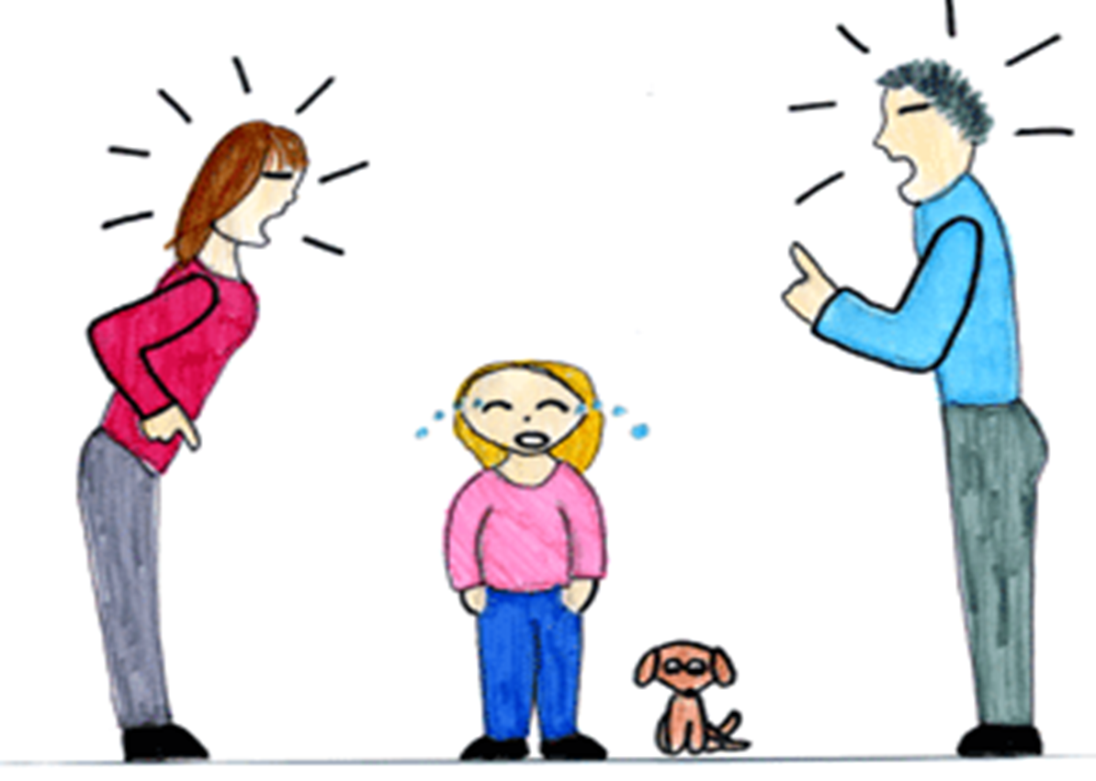
Çocukları asla korkutmayın. Çünkü korku çocukların psikolojik gelişimini olumsuz etkiler.

Slide 3
Dayağı eğitim sözlüğünüzden çıkarın. Dayak veya herhangi bir şiddetli otorite yüzünden sinen çocuk, yarının içi nefret, isyan duyguları ile dolu insanı olmaya adaydır.

Slide 4
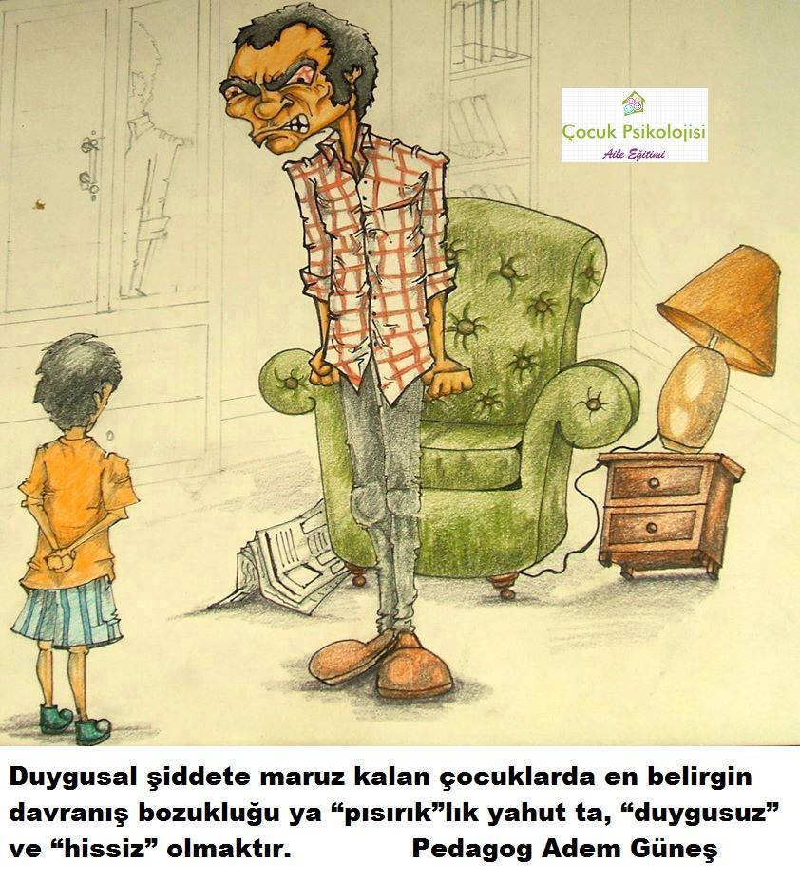
Çocuklarımıza sevgi göstermekten çekinmeyiniz, çünkü çocuk için en önemli ve kalıcı korkuların başında anne ve babası tarafından sevilmemek veya terk edilmek korkusu gelir. Çocuklar kendi sevgilerini cömertçe sundukları kişilerden aynı davranışı beklerler.

Slide 5
Şımartmak sevgi değildir. Şımartmak çocuğu her yönden geriletir, sevmekse geriletmez. Şımartılan çocuk bencilleşir sorumluluklarının farkına varamaz.

Slide 6
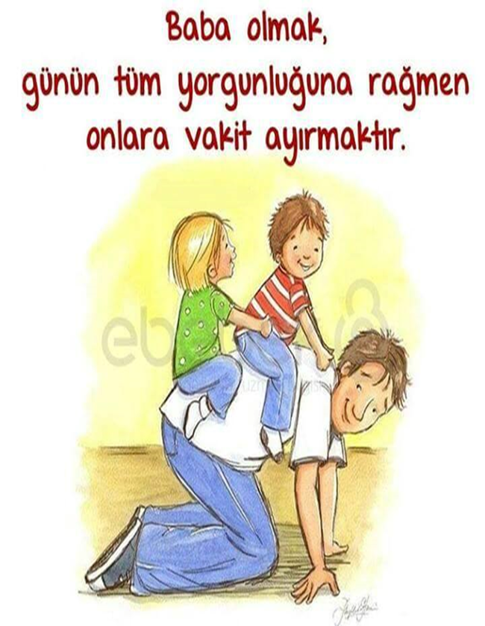
Eğitim açısından en önemli nokta ana babaların çocukla beraber oyun oynamaları ve oyuncak yapmalarıdır. Bunu yapmak asla gevşeklik değildir.

Slide 7
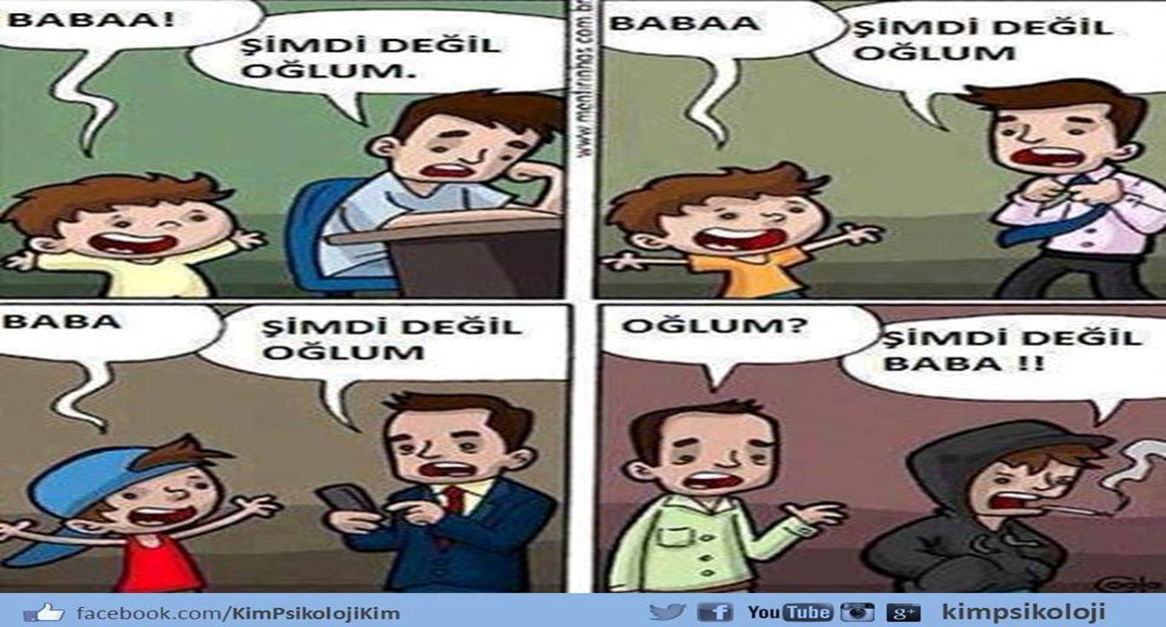
Çocuğu tanıyabilmenin en kestirme yolu onunla dost olmaktır. Çünkü çocuk sevildiğine ve sayıldığına inandığı oranda anne ve babasına güvenle açılabilir. Ancak anlattığı hiçbir şey çocuğa karşı kullanılmamalıdır.

Slide 8
Dayakla ve zor kullanarak davranışı yönlendirmeyi amaçlayan anne baba;
Çocuğun kendilerine karşı korku, öfke ve kızgınlık içinde olmasına sebep olur.
Çocuğa saldırgan olmayı ve sorunlarını şiddet yoluyla çözmeyi öğretir,
Zayıf vicdan ve ahlak gelişimine yol açar.

Slide 9
Çocuğa olumlu yaklaşım için:
Önce kendi kafanızda net ve tutarlı olun. Çocukla iyi bir iletişim kurun. Yaptığınız işi bırakıp çocuğa yaklaşın ve onun size bakmasını sağlayın.
O size bakıncaya kadar yapmasını istediğiniz şeyi söylemeyin.
Açık ve net olun.’ Şimdi şunu..... Yapmanı istiyorum, anlıyor musun,’ deyin. Evet veya Hayır cevabı alıncaya kadar bekleyin.

Slide 10
4. Eğer karşılık vermezse istediğinizi tekrarlayın.
5. Tartışmayın, kızmayın. Yavaş ve derin nefesler alın, böylece sakinleşirsiniz. Aile çocuk ilişkileri, anne-babanın sabırlı olmasını gerektirir. Burada çocuğa vermeye çalıştığınız, bu konuda kararlı olduğunuz mesajıdır.

